Slide 1

Mathe III
Ralf Herbrich
Parameterschätzung

Slide 2
Überblick
Parametrische Schätzer
Eigenschaften von Schätzern
Verteilung von Schätzern
Maximum Likelihood Prinzip
Method of Moments

Slide 3
Überblick
Parametrische Schätzer
Eigenschaften von Schätzern
Verteilung von Schätzern
Maximum Likelihood Prinzip
Method of Moments

Slide 4
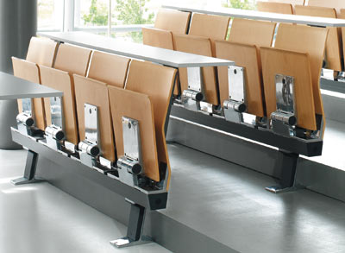
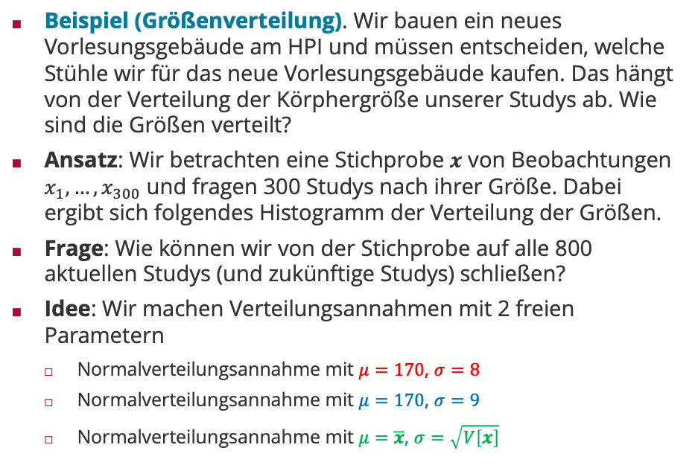
Motivation: Parameterschätzung
Beispiel (Größenverteilung). Wir bauen ein neues Vorlesungsgebäude am HPI und müssen entscheiden, welche Stühle wir für das neue Vorlesungsgebäude kaufen. Das hängt von der Verteilung der Körphergröße unserer Studys ab. Wie sind die Größen verteilt?
Ansatz: Wir betrachten eine Stichprobe $x$ von Beobachtungen $x_{1},…,x_{300}$ und fragen 300 Studys nach ihrer Größe. Dabei ergibt sich folgendes Histogramm der Verteilung der Größen.
Frage: Wie können wir von der Stichprobe auf alle 800 aktuellen Studys (und zukünftige Studys) schließen?
Idee: Wir machen Verteilungsannahmen mit 2 freien Parametern
Normalverteilungsannahme mit $μ=170$, $σ=8$
Normalverteilungsannahme mit $μ=170$, $σ=9$
Normalverteilungsannahme mit $μ=\overline{x}$, $σ=\sqrt{V\left[x\right]}$

Slide 5

Stichprobe und Modell
$$f$$
$$1$$
Sampling (Zufallsexperiment)
$$0.75$$
$$0.5$$
Inferenz
$$0.25$$
Stichprobe
$$0$$
$$Ω$$
Population
Modell
Das stochastische Modell beschreibt das Zufallsexperiment der Stichprobenwahl.
Wir nutzen dieses, um von Stichprobenmerkmalen auf die Populationsmerkmale zu schließen mit Hilfe von Schätzern!
Beim Aufstellen eines Modells trifft man Annahmen – stimmen diese nicht, sind die Ergebnisse hinfällig.

Slide 6
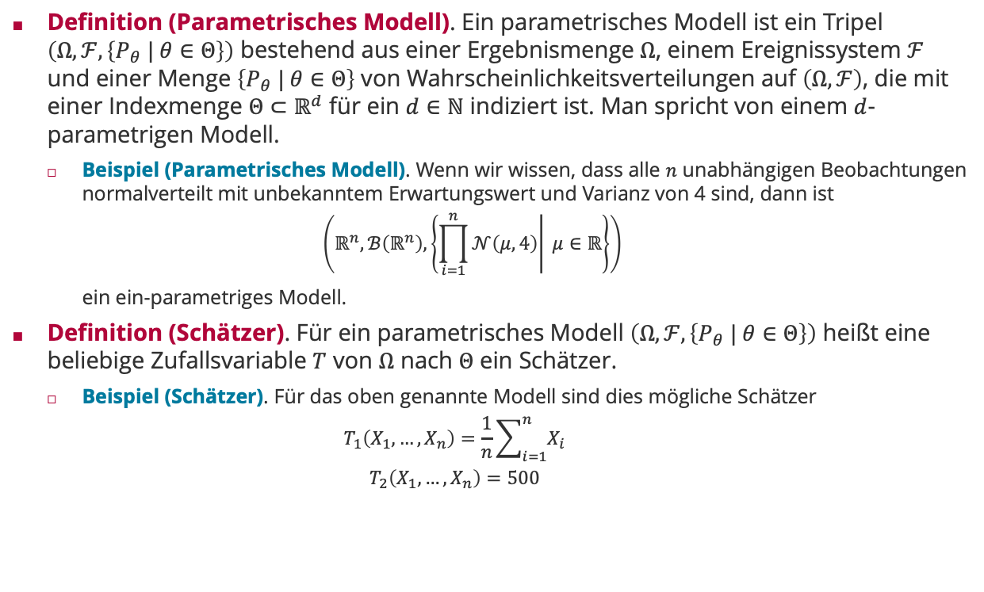
Parametrisches Modell & Schätzer
Definition (Parametrisches Modell). Ein parametrisches Modell ist ein Tripel $\left(Ω,ℱ,\left\{P_{θ} | θ∈Θ\right\}\right)$ bestehend aus einer Ergebnismenge $Ω$, einem Ereignissystem $ℱ$ und einer Menge $\left\{P_{θ} | θ∈Θ\right\}$ von Wahrscheinlichkeitsverteilungen auf $\left(Ω,ℱ\right)$, die mit einer Indexmenge ${Θ⊂ℝ}^{d}$ für ein $d∈ℕ$ indiziert ist. Man spricht von einem $d$-parametrigen Modell.
Beispiel (Parametrisches Modell). Wenn wir wissen, dass alle $n$ unabhängigen Beobachtungen normalverteilt mit unbekanntem Erwartungswert und Varianz von 4 sind, dann ist
$$\left(ℝ^{n},ℬ\left(ℝ^{n}\right),\left\{\left.\prod_{i=1}^{n}{𝒩\left(μ,4\right)}\right| μ∈ℝ\right\}\right)$$
ein ein-parametriges Modell.
Definition (Schätzer). Für ein parametrisches Modell $\left(Ω,ℱ,\left\{P_{θ} | θ∈Θ\right\}\right)$ heißt eine beliebige Zufallsvariable $T$ von $Ω$ nach $Θ$ ein Schätzer.
Beispiel (Schätzer). Für das oben genannte Modell sind dies mögliche Schätzer
$$T_{1}\left(X_{1},…,X_{n}\right)=\frac{1}{n}\sum_{i=1}^{n}{X_{i}}$$
$$T_{2}\left(X_{1},…,X_{n}\right)=500$$
Produktverteilung wegen angenommener Unabhängigkeit
Benutzt die Daten
Ignoriert die Daten

Slide 7
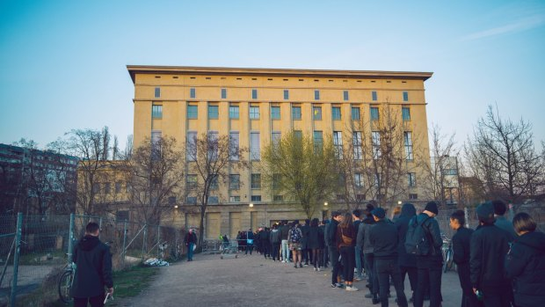
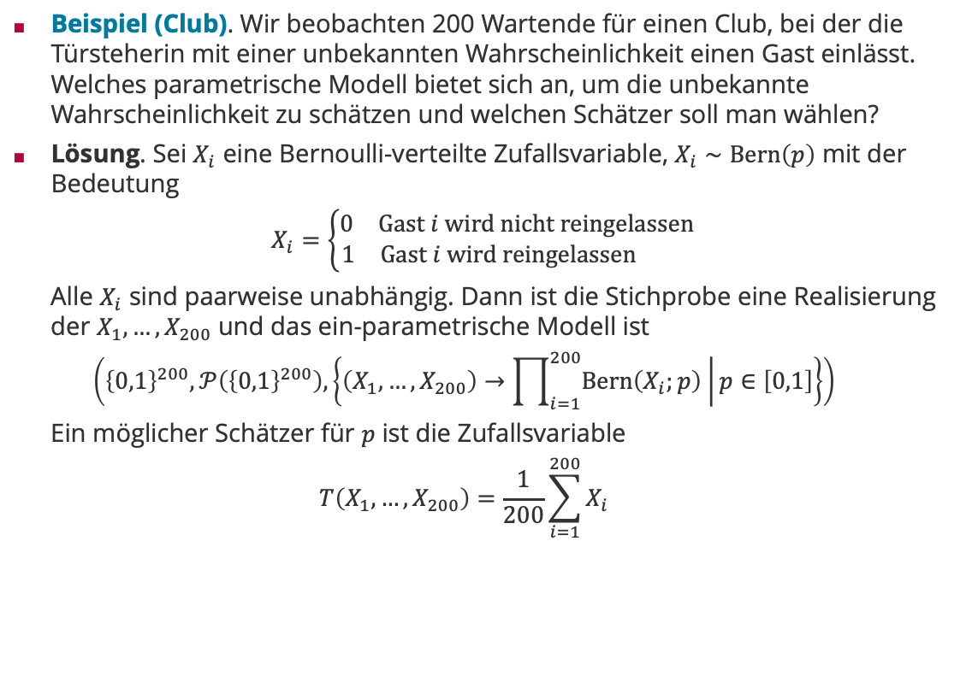
Beispiel: Parametrisches Modell & Schätzer
Beispiel (Club). Wir beobachten 200 Wartende für einen Club, bei der die Türsteherin mit einer unbekannten Wahrscheinlichkeit einen Gast einlässt. Welches parametrische Modell bietet sich an, um die unbekannte Wahrscheinlichkeit zu schätzen und welchen Schätzer soll man wählen?
Lösung. Sei $X_{i}$ eine Bernoulli-verteilte Zufallsvariable, $X_{i}∼Bern\left(p\right)$ mit der Bedeutung
$$X_{i}=\left\{\begin{aligned}\begin{matrix}0 & Gast i wird nicht reingelassen\end{matrix} \\ \begin{matrix}1 & Gast i wird reingelassen \end{matrix}\end{aligned}\right.$$
Alle $X_{i}$ sind paarweise unabhängig. Dann ist die Stichprobe eine Realisierung der $X_{1},…,X_{200}$ und das ein-parametrische Modell ist
$$\left({\left\{0,1\right\}}^{200},𝒫\left({\left\{0,1\right\}}^{200}\right),\left\{\left(X_{1},…,X_{200}\right)→\left.\prod_{i=1}^{200}{Bern\left(X_{i};p\right)} \right|p∈\left[0,1\right]\right\}\right)$$
Ein möglicher Schätzer für $p$ ist die Zufallsvariable
$$T\left(X_{1},…,X_{200}\right)=\frac{1}{200}\sum_{i=1}^{200}{X_{i}}$$
Produktverteilung wegen angenommener Unabhängigkeit
Empirischer Anteil von Gästen, die in den Club eingelassen wurden

Slide 8
Überblick
Parametrische Schätzer
Eigenschaften von Schätzern
Verteilung von Schätzern
Maximum Likelihood Prinzip
Method of Moments

Slide 9
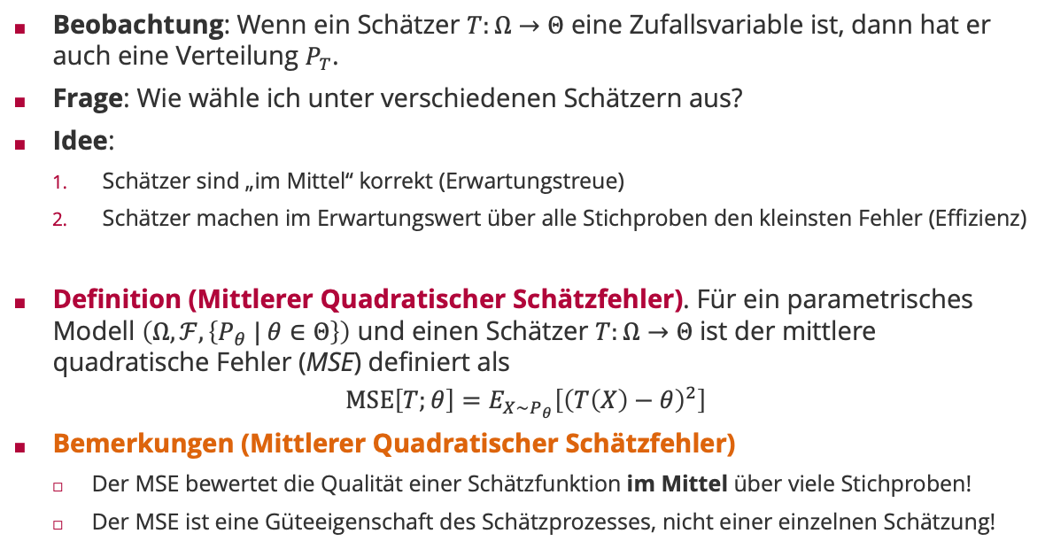
Eigenschaften von Schätzern
Beobachtung: Wenn ein Schätzer $T:Ω→Θ$ eine Zufallsvariable ist, dann hat er auch eine Verteilung $P_{T}$.
Frage: Wie wähle ich unter verschiedenen Schätzern aus?
Idee:
Schätzer sind „im Mittel“ korrekt (Erwartungstreue)
Schätzer machen im Erwartungswert über alle Stichproben den kleinsten Fehler (Effizienz)
Definition (Mittlerer Quadratischer Schätzfehler). Für ein parametrisches Modell $\left(Ω,ℱ,\left\{P_{θ} | θ∈Θ\right\}\right)$ und einen Schätzer $T:Ω→Θ$ ist der mittlere quadratische Fehler (MSE) definiert als
$$MSE\left[T;θ\right]=E_{X∼P_{θ}}\left[{\left(T\left(X\right)−θ\right)}^{2}\right]$$
Bemerkungen (Mittlerer Quadratischer Schätzfehler)
Der MSE bewertet die Qualität einer Schätzfunktion im Mittel über viele Stichproben!
Der MSE ist eine Güteeigenschaft des Schätzprozesses, nicht einer einzelnen Schätzung!

Slide 10
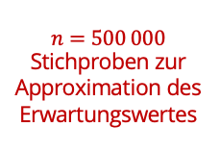
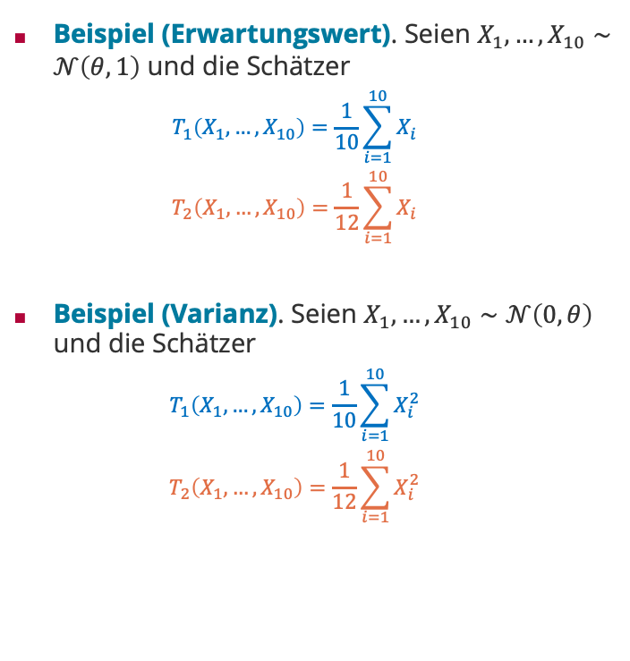
Beispiele von Mittleren Quadratischen Schätzfehlern
Beispiel (Erwartungswert). Seien $X_{1},…,X_{10}∼𝒩\left(θ,1\right)$ und die Schätzer
$$T_{1}\left(X_{1},…,X_{10}\right)=\frac{1}{10}\sum_{i=1}^{10}{X_{i}}$$
$$T_{2}\left(X_{1},…,X_{10}\right)=\frac{1}{12}\sum_{i=1}^{10}{X_{i}}$$
Beispiel (Varianz). Seien $X_{1},…,X_{10}∼𝒩\left(0,θ\right)$ und die Schätzer
$$T_{1}\left(X_{1},…,X_{10}\right)=\frac{1}{10}\sum_{i=1}^{10}{X_{i}^{2}}$$
$$T_{2}\left(X_{1},…,X_{10}\right)=\frac{1}{12}\sum_{i=1}^{10}{X_{i}^{2}}$$
$n=500 000$ Stichproben zur Approximation des Erwartungswertes

Slide 11

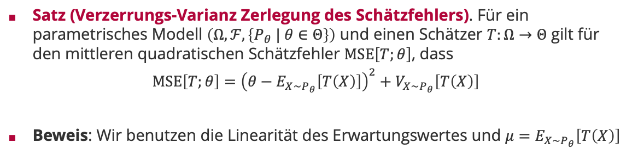




Verzerrungs-Varianz Zerlegung (bias-variance decomposition)
Satz (Verzerrungs-Varianz Zerlegung des Schätzfehlers). Für ein parametrisches Modell $\left(Ω,ℱ,\left\{P_{θ} | θ∈Θ\right\}\right)$ und einen Schätzer $T:Ω→Θ$ gilt für den mittleren quadratischen Schätzfehler $MSE\left[T;θ\right]$, dass
$$MSE\left[T;θ\right]={\left(θ−E_{X∼P_{θ}}\left[T\left(X\right)\right]\right)}^{2}+V_{X∼P_{θ}}\left[T\left(X\right)\right]$$
Beweis: Wir benutzen die Linearität des Erwartungswertes und $μ=E_{X∼P_{θ}}\left[T\left(X\right)\right]$
Verzerrung (bias)
Varianz (variance)
$$MSE\left[T;θ\right]=E_{X∼P_{θ}}\left[{\left(T\left(X\right)−θ\right)}^{2}\right]$$
$$=0$$
$$=E_{X∼P_{θ}}\left[{\left(T\left(X\right)−μ+μ−θ\right)}^{2}\right]$$
$$=E_{X∼P_{θ}}\left[{\left(\left(T\left(X\right)−μ\right)−\left(θ−μ\right)\right)}^{2}\right]$$
$$=E_{X∼P_{θ}}\left[{\left(T\left(X\right)−μ\right)}^{2}−2⋅\left(T\left(X\right)−μ\right)\left(θ−μ\right)+{\left(θ−μ\right)}^{2}\right]$$
$$=0$$
$$=E_{X∼P_{θ}}\left[{\left(T\left(X\right)−μ\right)}^{2}\right]−2\left(θ−μ\right)⋅E_{X∼P_{θ}}\left[\left(T\left(X\right)−μ\right)\right]+{\left(θ−μ\right)}^{2}$$
$$=V_{X∼P_{θ}}\left[T\left(X\right)\right]$$

Slide 12
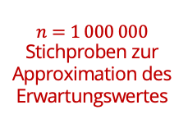
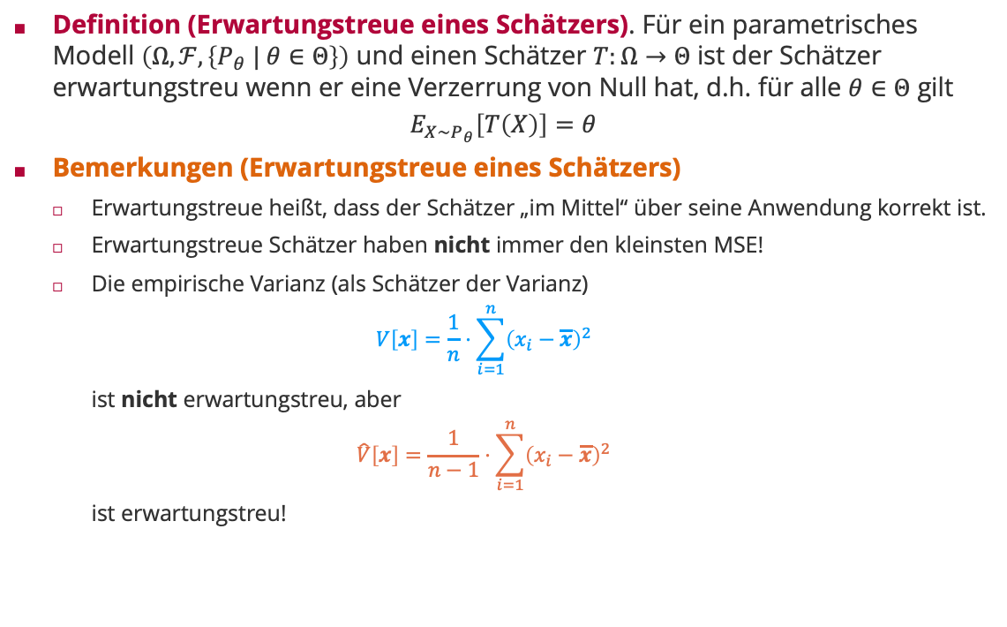
Erwartungstreue
Definition (Erwartungstreue eines Schätzers). Für ein parametrisches Modell $\left(Ω,ℱ,\left\{P_{θ} | θ∈Θ\right\}\right)$ und einen Schätzer $T:Ω→Θ$ ist der Schätzer erwartungstreu wenn er eine Verzerrung von Null hat, d.h. für alle $θ∈Θ$ gilt
$$E_{X∼P_{θ}}\left[T\left(X\right)\right]=θ$$
Bemerkungen (Erwartungstreue eines Schätzers)
Erwartungstreue heißt, dass der Schätzer „im Mittel“ über seine Anwendung korrekt ist.
Erwartungstreue Schätzer haben nicht immer den kleinsten MSE!
Die empirische Varianz (als Schätzer der Varianz)
$$V\left[x\right]=\frac{1}{n}⋅\sum_{i=1}^{n}{{\left(x_{i}−\overline{x}\right)}^{2}}$$
ist nicht erwartungstreu, aber
$$\hat{V}\left[x\right]=\frac{1}{n−1}⋅\sum_{i=1}^{n}{{\left(x_{i}−\overline{x}\right)}^{2}}$$
ist erwartungstreu!
$n=1 000 000$ Stichproben zur Approximation des Erwartungswertes

Slide 13


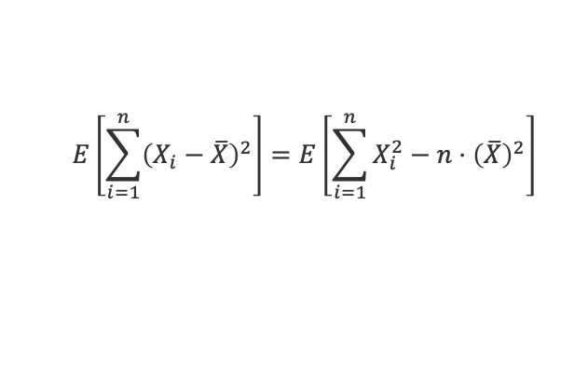

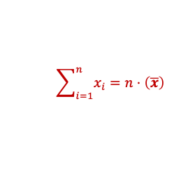
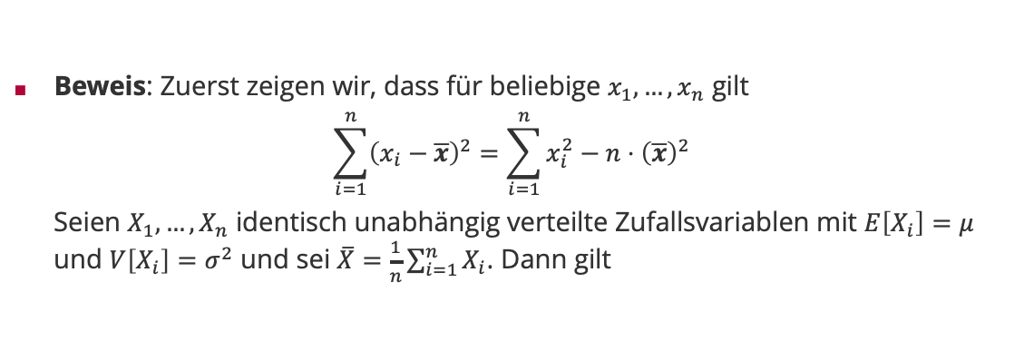
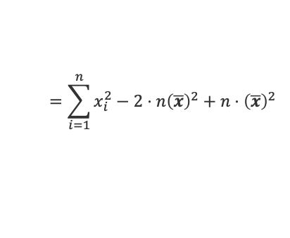

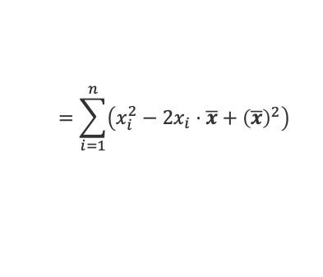
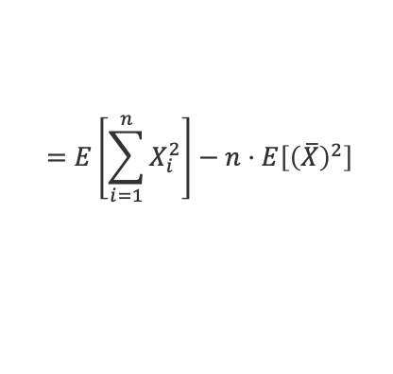
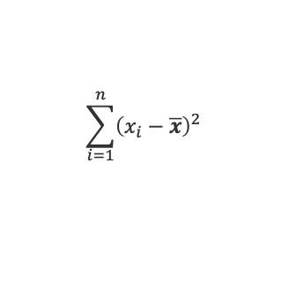
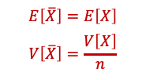
Erwartungstreue der korrigierten empirischen Varianz
Beweis: Zuerst zeigen wir, dass für beliebige $x_{1},…,x_{n}$ gilt
$$\sum_{i=1}^{n}{{\left(x_{i}−\overline{x}\right)}^{2}}=\sum_{i=1}^{n}{x_{i}^{2}}−n⋅{\left(\overline{x}\right)}^{2}$$
Seien $X_{1},…,X_{n}$ identisch unabhängig verteilte Zufallsvariablen mit $E\left[X_{i}\right]=μ$ und $V\left[X_{i}\right]=σ^{2}$ und sei $\overline{X}=\frac{1}{n}\sum_{i=1}^{n}{X_{i}}$. Dann gilt
$$\sum_{i=1}^{n}{{\left(x_{i}−\overline{x}\right)}^{2}}$$
$$=\sum_{i=1}^{n}{\left(x_{i}^{2}−2x_{i}⋅\overline{x}+{\left(\overline{x}\right)}^{2}\right)}$$
$$=\sum_{i=1}^{n}{x_{i}^{2}−2⋅n{\left(\overline{x}\right)}^{2}+n⋅{\left(\overline{x}\right)}^{2}}$$
$$E\left[\sum_{i=1}^{n}{{\left(X_{i}−\overline{X}\right)}^{2}}\right]=E\left[\sum_{i=1}^{n}{X_{i }^{2}}−n⋅{\left(\overline{X}\right)}^{2}\right]$$
$$=E\left[\sum_{i=1}^{n}{X_{i }^{2}}\right]−n⋅E\left[{\left(\overline{X}\right)}^{2}\right]$$
$$\sum_{i=1}^{n}{x_{i}}=n⋅\left(\overline{x}\right)$$
Unabhängigkeit
$$=n⋅\left(E\left[X_{1}^{2}\right]−E\left[{\left(\overline{X}\right)}^{2}\right]\right)$$
Varianzzerlegung: $V\left[X\right]=E\left[X^{2}\right]−{\left(E\left[X\right]\right)}^{2}$
$$=n⋅\left(V\left[X_{1}\right]+{\left(E\left[X_{1}\right]\right)}^{2}−\left(V\left[\overline{X}\right]+{\left(E\left[\overline{X}\right]\right)}^{2}\right)\right)$$
$$=n⋅\left(σ^{2}+μ^{2}−\frac{σ^{2}}{n}−μ^{2}\right)$$
$$=\left(n−1\right)⋅σ^{2}$$
$$E\left[\overline{X}\right]=E\left[X\right]$$
$$V\left[\overline{X}\right]=\frac{V\left[X\right]}{n}$$

Slide 14
Überblick
Parametrische Schätzer
Eigenschaften von Schätzern
Verteilung von Schätzern
Maximum Likelihood Prinzip
Method of Moments

Slide 15
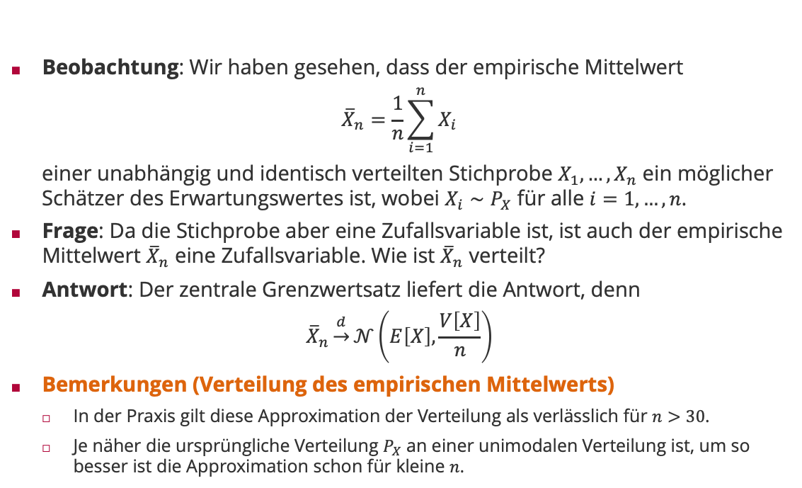
Verteilung des empirischen Mittelwerts
Beobachtung: Wir haben gesehen, dass der empirische Mittelwert
$${\overline{X}}_{n}=\frac{1}{n}\sum_{i=1}^{n}{X_{i}}$$
einer unabhängig und identisch verteilten Stichprobe $X_{1},…,X_{n}$ ein möglicher Schätzer des Erwartungswertes ist, wobei $X_{i}∼P_{X}$ für alle $i=1,…,n$.
Frage: Da die Stichprobe aber eine Zufallsvariable ist, ist auch der empirische Mittelwert ${\overline{X}}_{n}$ eine Zufallsvariable. Wie ist ${\overline{X}}_{n}$ verteilt?
Antwort: Der zentrale Grenzwertsatz liefert die Antwort, denn
$${\overline{X}}_{n}\underset{→}{d}𝒩\left(E\left[X\right],\frac{V\left[X\right]}{n}\right)$$
Bemerkungen (Verteilung des empirischen Mittelwerts)
In der Praxis gilt diese Approximation der Verteilung als verlässlich für $n>30$.
Je näher die ursprüngliche Verteilung $P_{X}$ an einer unimodalen Verteilung ist, um so besser ist die Approximation schon für kleine $n$.

Slide 16
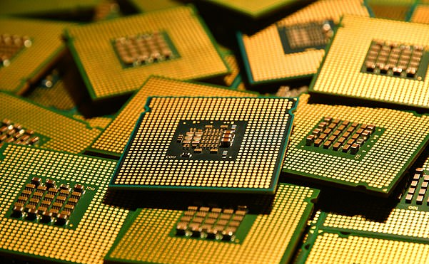




Verteilung von ${\overline{X}}_{n}$ und $\hat{V}\left[X_{1},…,X_{n}\right]$ bei Normalverteilung
Beispiel (CPU-Rechenzeit). Eine verteilte Rechenaufgabe wird auf 10 Maschinen verteilt. Die Rechenzeiten pro Maschine sind unabhängig normalverteilt mit einem Erwartungswert von 20 Sekunden und einer Standardabweichung von 3 Sekunden. Wie sind der empirische Mittelwert${\overline{X}}_{10}$ und die korrigierte Varianz $\hat{V}\left[X_{1},…,X_{10}\right]$ verteilt.
Lösung. Wir simulieren 100 000 Stichproben der Größe 10 und plotten die Histogramme
$$P_{{\overline{X}}_{10}}$$
$$P_{\hat{V}\left[X_{1},…,X_{10}\right]}$$

Slide 17


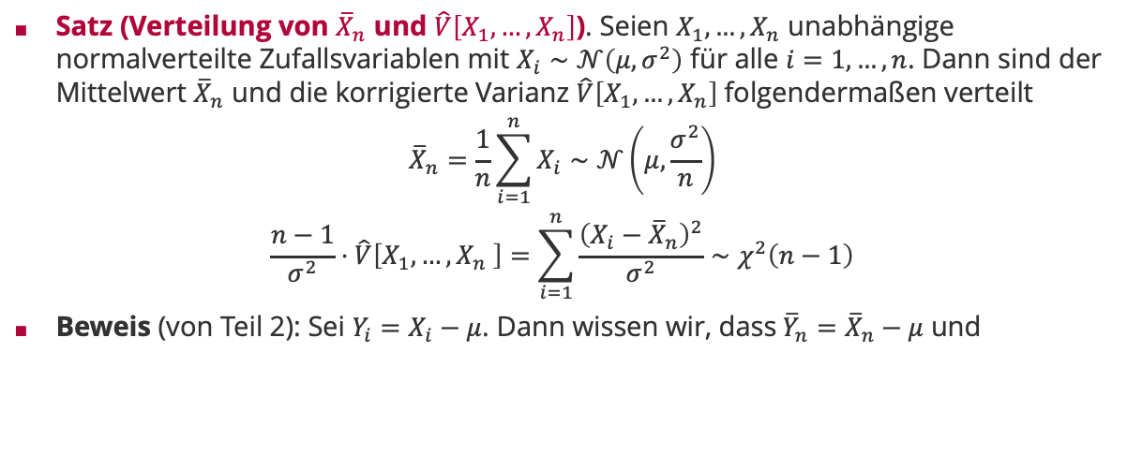
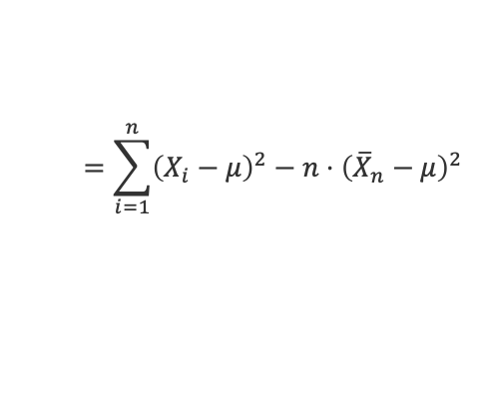
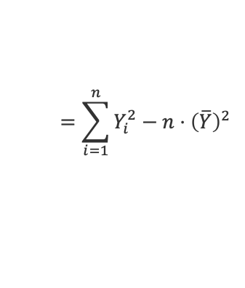
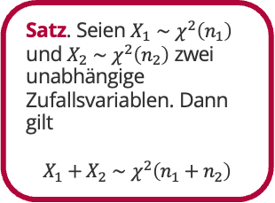
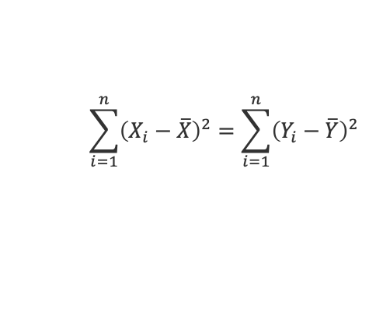

Verteilung von ${\overline{X}}_{n}$ und $\hat{V}\left[X_{1},…,X_{n}\right]$ bei Normalverteilung
Satz (Verteilung von ${\overline{X}}_{n}$ und $\hat{V}\left[X_{1},…,X_{n}\right]$). Seien $X_{1},…,X_{n}$ unabhängige normalverteilte Zufallsvariablen mit $X_{i}∼𝒩\left(μ,σ^{2}\right)$ für alle $i=1,…,n$. Dann sind der Mittelwert ${\overline{X}}_{n}$ und die korrigierte Varianz $\hat{V}\left[X_{1},…,X_{n}\right]$folgendermaßen verteilt
$${\overline{X}}_{n}=\frac{1}{n}\sum_{i=1}^{n}{X_{i}}∼𝒩\left(μ,\frac{σ^{2}}{n}\right)$$
$$\frac{n−1}{σ^{2}}⋅\hat{V}\left[X_{1},…,X_{n} \right]=\sum_{i=1}^{n}{\frac{{\left(X_{i}−{\overline{X}}_{n}\right)}^{2}}{σ^{2}}}∼χ^{2}\left(n−1\right)$$
Beweis (von Teil 2): Sei $Y_{i}=X_{i}−μ$. Dann wissen wir, dass${\overline{Y}}_{n}={\overline{X}}_{n}−μ$ und
Satz. Seien $X_{1}∼χ^{2}\left(n_{1}\right)$ und $X_{2}∼χ^{2}\left(n_{2}\right)$ zwei unabhängige Zufallsvariablen. Dann gilt
$$X_{1}+X_{2}∼χ^{2}\left(n_{1}+n_{2}\right)$$
$$\sum_{i=1}^{n}{{\left(X_{i}−\overline{X}\right)}^{2}}=\sum_{i=1}^{n}{{\left(Y_{i}−\overline{Y}\right)}^{2}}$$
$$=\sum_{i=1}^{n}{Y_{i}^{2}}−n⋅{\left(\overline{Y}\right)}^{2}$$
$$=\sum_{i=1}^{n}{{\left(X_{i}−μ\right)}^{2}}−n⋅{\left({\overline{X}}_{n}−μ\right)}^{2}$$
$$\sum_{i=1}^{n}{{\left(\frac{X_{i}−μ}{σ}\right)}^{2}}=\sum_{i=1}^{n}{\frac{{\left(X_{i}−{\overline{X}}_{n}\right)}^{2}}{σ^{2}}}+{\left(\frac{\left({\overline{X}}_{n}−μ\right)}{\frac{σ}{\sqrt{n}}}\right)}^{2}$$
$$∼χ^{2}\left(n\right)$$
$$∼χ^{2}\left(1\right)$$

Slide 18
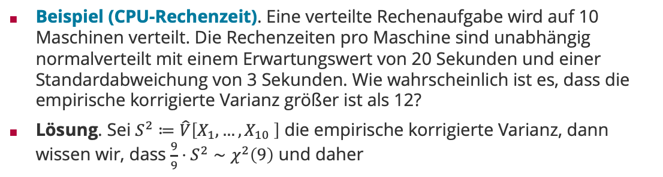
Verteilung von ${\overline{X}}_{n}$ und $\hat{V}\left[X_{1},…,X_{n}\right]$ bei Normalverteilung
Beispiel (CPU-Rechenzeit). Eine verteilte Rechenaufgabe wird auf 10 Maschinen verteilt. Die Rechenzeiten pro Maschine sind unabhängig normalverteilt mit einem Erwartungswert von 20 Sekunden und einer Standardabweichung von 3 Sekunden. Wie wahrscheinlich ist es, dass die empirische korrigierte Varianz größer ist als 12?
Lösung. Sei $S^{2}≔\hat{V}\left[X_{1},…,X_{10} \right]$ die empirische korrigierte Varianz, dann wissen wir, dass $\frac{9}{9}⋅S^{2}∼χ^{2}\left(9\right)$ und daher
$$P\left(S^{2}>12\right)=1−P\left(S^{2}≤12\right)$$
$$=1−χ^{2}\left(12;9\right)$$
pchi(12,9)
$$=0.2133≈21.3\%$$

Slide 19
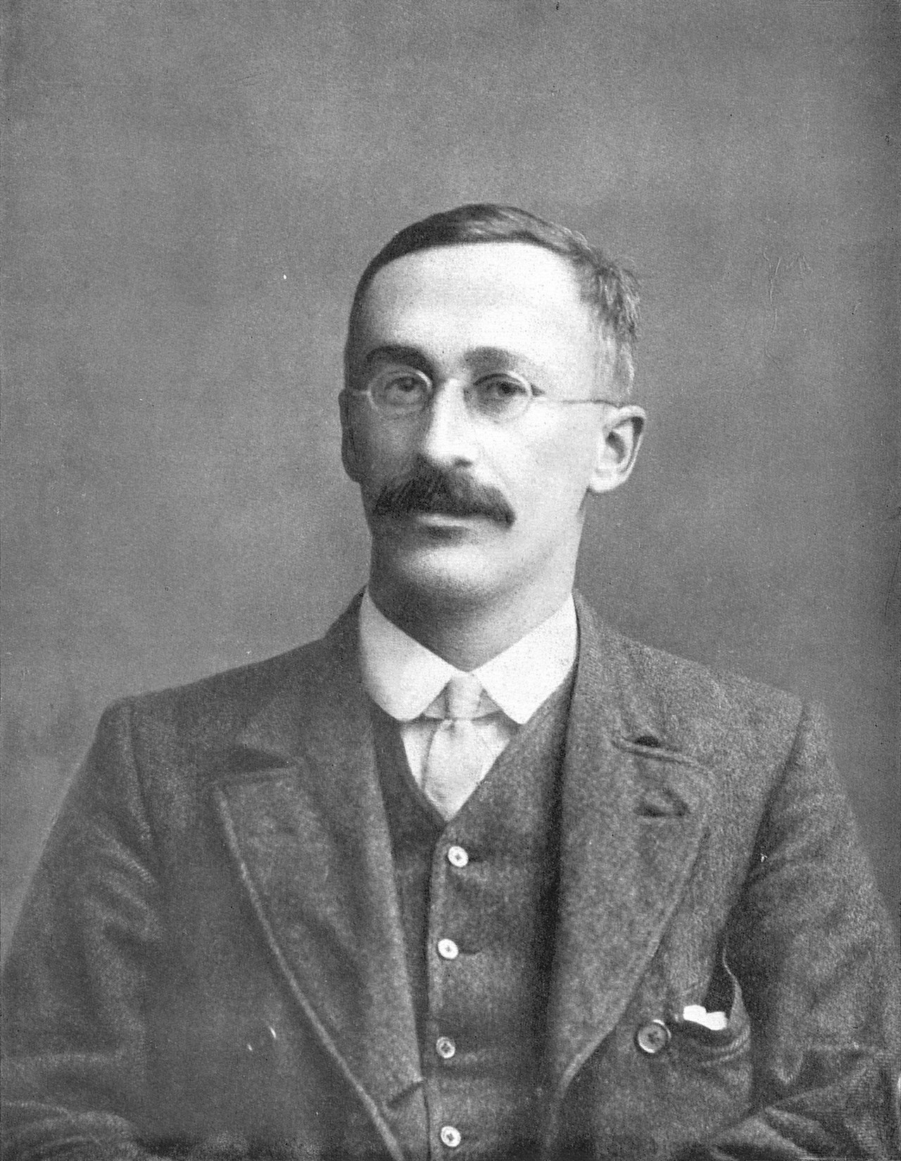
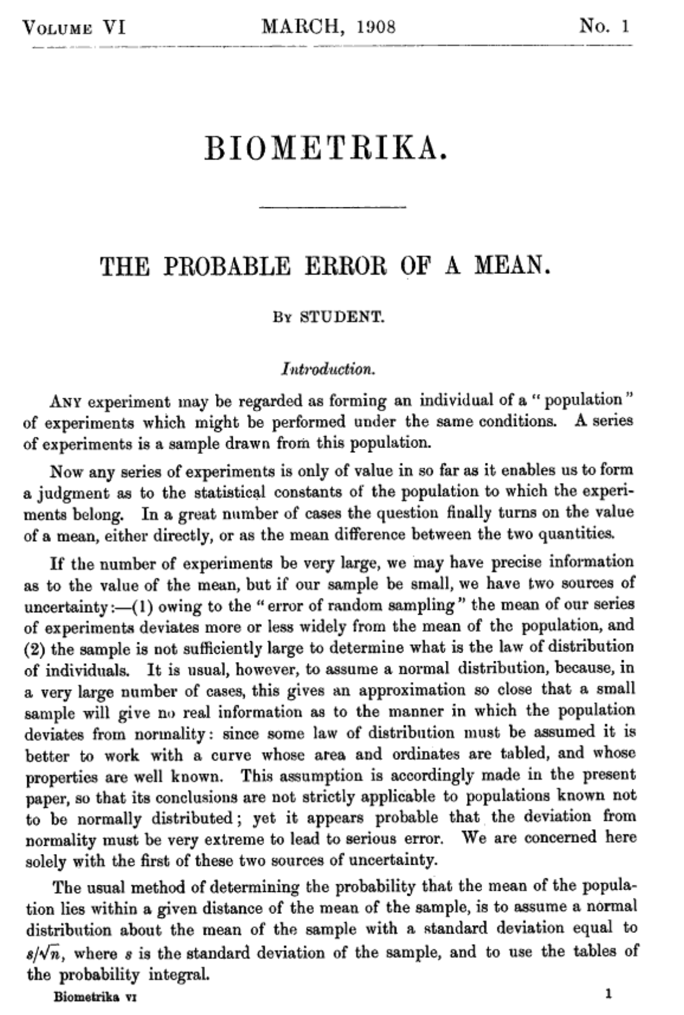
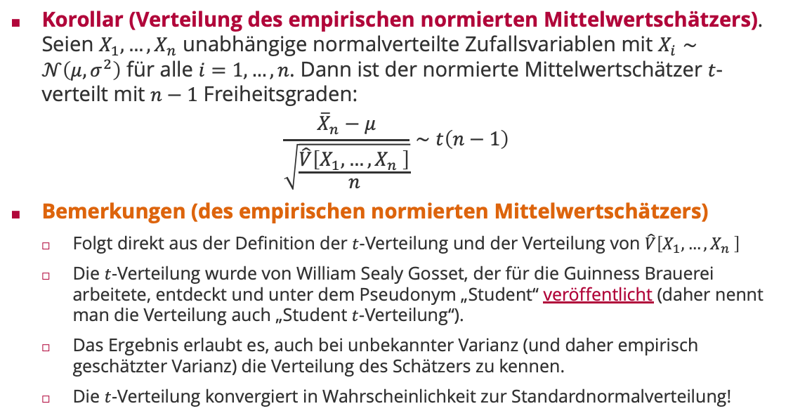
Verteilung des empirischen normierten Mittelwertschätzers
Korollar (Verteilung des empirischen normierten Mittelwertschätzers). Seien $X_{1},…,X_{n}$ unabhängige normalverteilte Zufallsvariablen mit $X_{i}∼𝒩\left(μ,σ^{2}\right)$ für alle $i=1,…,n$. Dann ist der normierte Mittelwertschätzer $t$-verteilt mit $n−1$ Freiheitsgraden:
$$\frac{{\overline{X}}_{n}−μ}{\sqrt{\frac{\hat{V}\left[X_{1},…,X_{n} \right]}{n}}}∼t\left(n−1\right)$$
Bemerkungen (des empirischen normierten Mittelwertschätzers)
Folgt direkt aus der Definition der $t$-Verteilung und der Verteilung von $\hat{V}\left[X_{1},…,X_{n} \right]$
Die $t$-Verteilung wurde von William Sealy Gosset, der für die Guinness Brauerei arbeitete, entdeckt und unter dem Pseudonym „Student“ veröffentlicht (daher nennt man die Verteilung auch „Student $t$-Verteilung“).
Das Ergebnis erlaubt es, auch bei unbekannter Varianz (und daher empirisch geschätzter Varianz) die Verteilung des Schätzers zu kennen.
Die $t$-Verteilung konvergiert in Wahrscheinlichkeit zur Standardnormalverteilung!
William Sealy Gosset (1876 – 1937)

Slide 20
Viel Spaß bis zur nächsten Vorlesung!

